Slide 1
Статичке карактеристике FET транзистора
Лабораторијска вежба број.
Вежба се изводи симулацијом у програмском пакету NI Multisim
У бази података о компонентама треба да имате FET транзисторе
BF245A, BF245B и BF245C или да их сами додате са припадајућим моделом

Slide 2
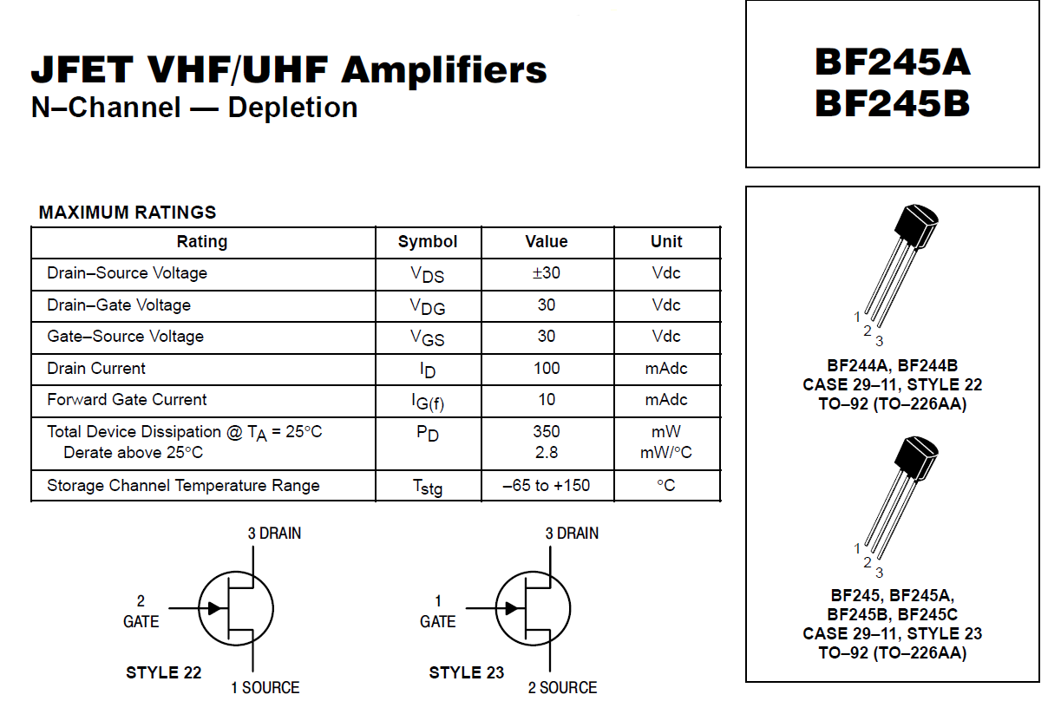
Основни подаци:

Slide 3
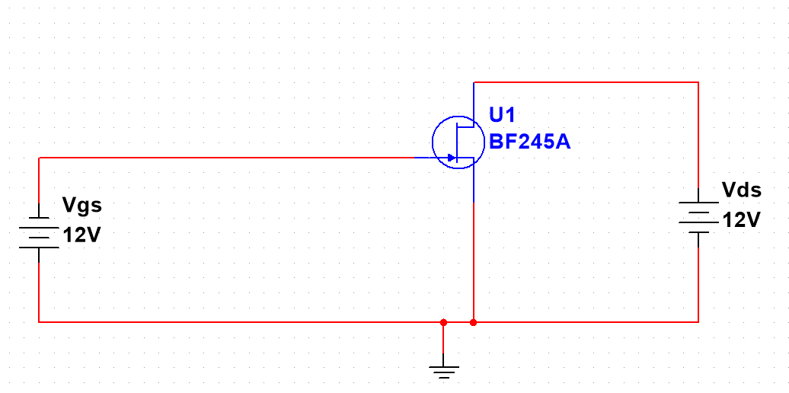
Задатак:
Нацртати електричну шему у софтверском пакету NI Multisim према доњој слици.

Slide 4
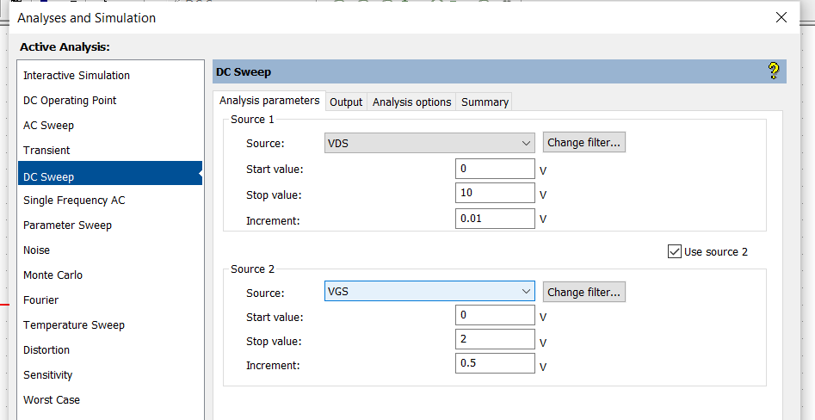
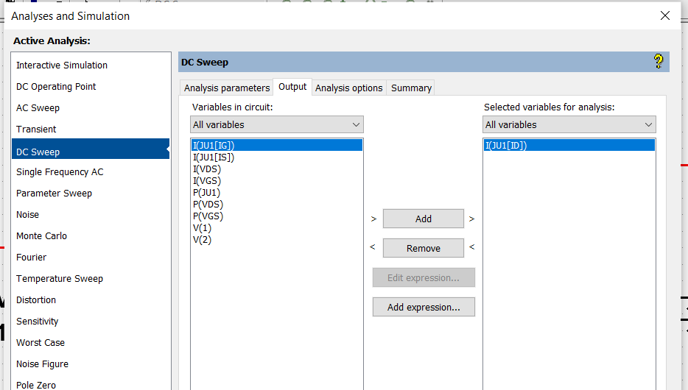
2.
Снимити излазне карактеристике транзистора BF245A, BF245B, BF245C. Напон између дрејна и сорса мењати од 0 до 10 V, а напон између гејта и сорса мењати (0-2 V за BF245A, 0-5 V за BF245B, 0-8 V за BF245C).
Користимо DC Sweep анализу a улазне и излазне параметре подешавамо као што је приказано на следећим сликама:

Slide 5
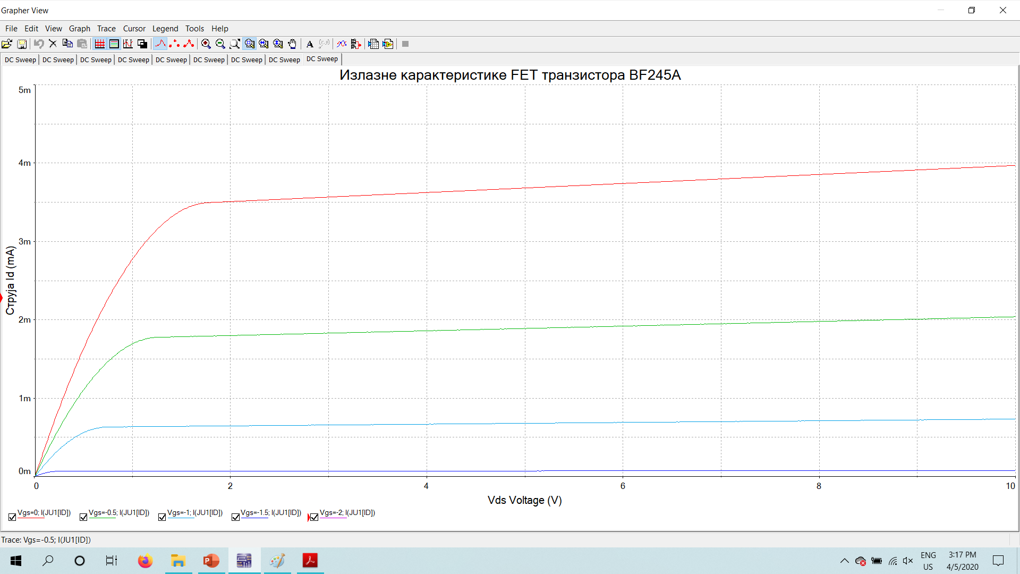

Slide 6
Овде поставити графикон за BF245B

Slide 7
Овде поставити графикон за BF245C

Slide 8
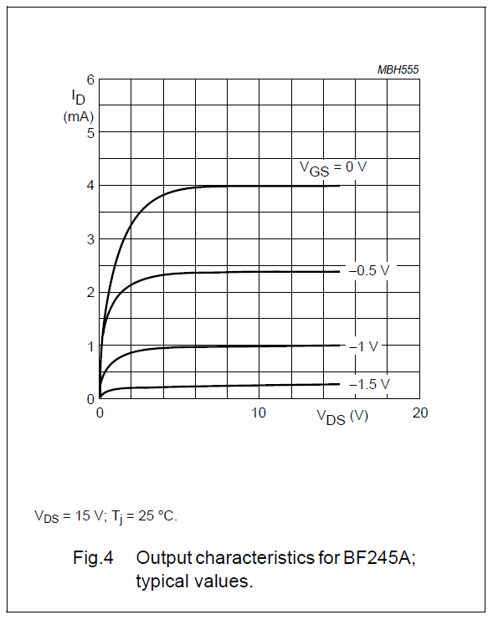
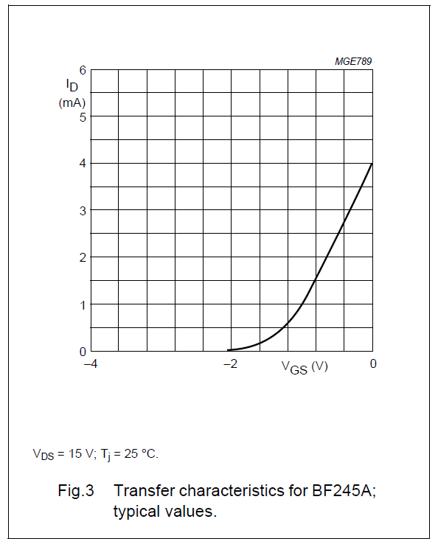
Фабрички подаци о транзистору BF245A

Slide 9
Допунити из каталога: Фабрички подаци о транзистору BF245B
Преносна статичка карактеристика
Излазна статичка карактеристика

Slide 10
Допунити из каталога: Фабрички подаци о транзистору BF245C
Преносна статичка карактеристика
Излазна статичка карактеристика

Slide 11
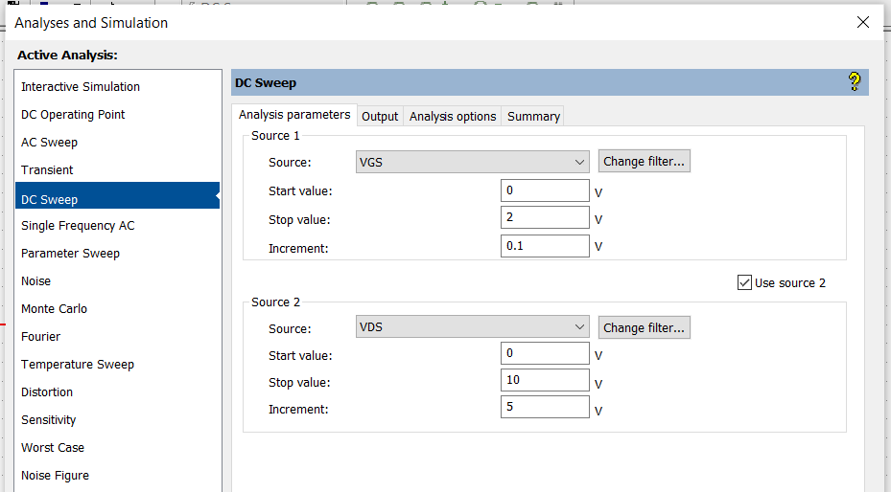
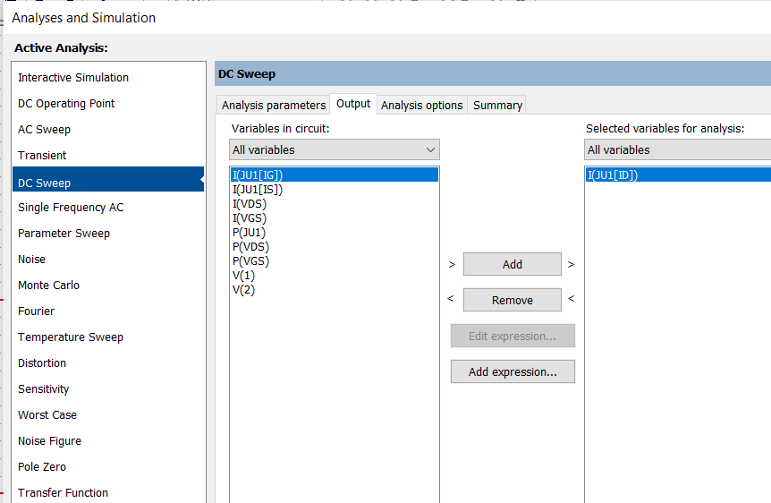
3.
Снимити преносне карактеристике транзистора BF245A, BF245B, BF245C. Напон између дрејна и сорса мењати од 0 до 10 V, а напон између гејта и сорса мењати (0-2 V за BF245A, 0-5 V за BF245B, 0-8 V за BF245C).
Користимо DC Sweep анализу a улазне и излазне параметре подешавамо као што је приказано на следећим сликама:

Slide 12
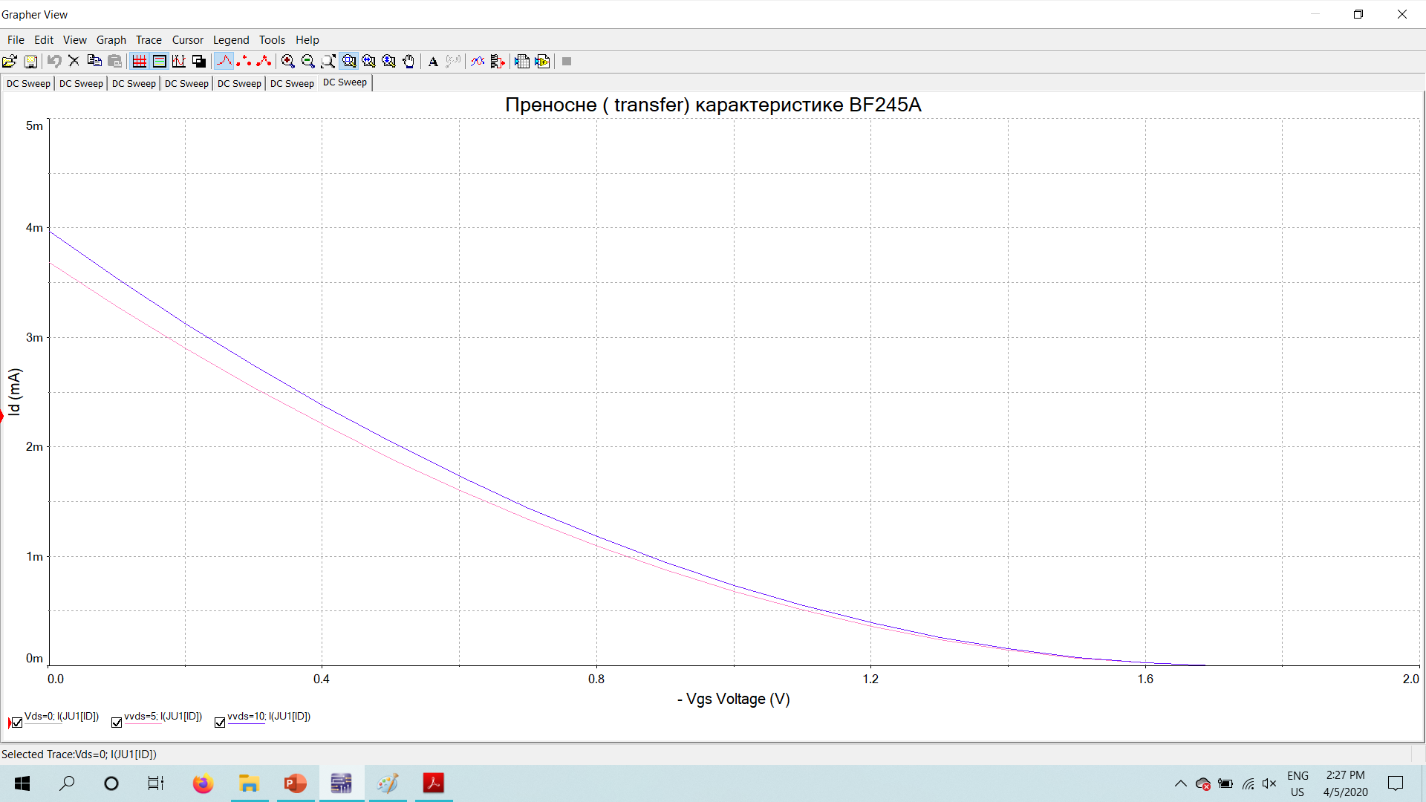

Slide 13
Овде поставити графикон за BF245B

Slide 14
Овде поставити графикон за BF245C

Slide 15
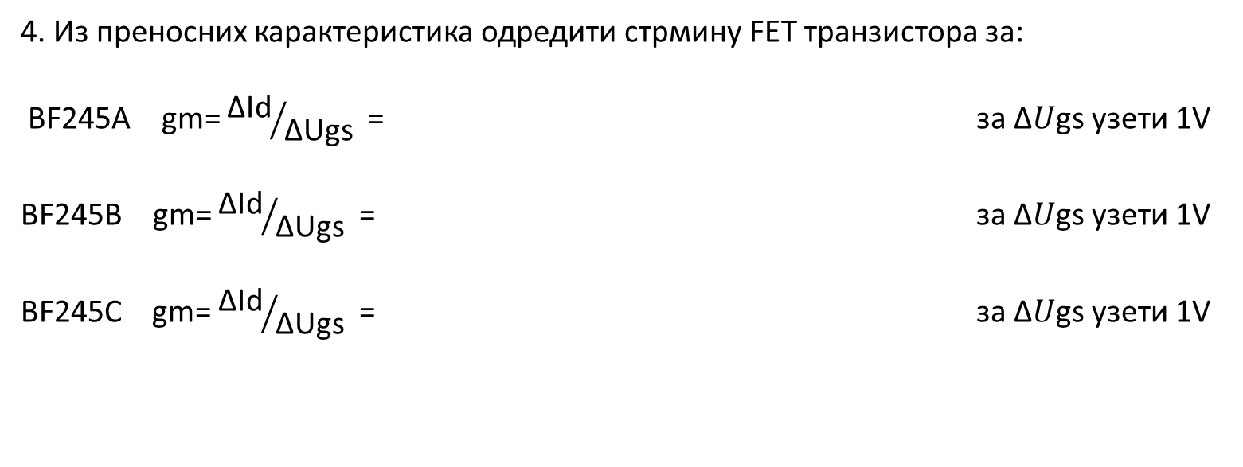
4. Из преносних карактеристика одредити стрмину FET транзистора за:
BF245A gm= ${\text{Δ}\text{Id}}/{\text{Δ}\text{Ug}\text{s}}$ = за $\text{Δ}U\text{g}\text{s}$ узети 1V
BF245B gm= ${\text{Δ}\text{Id}}/{\text{Δ}\text{Ug}\text{s}}$ = за $\text{Δ}U\text{g}\text{s}$ узети 1V
BF245C gm= ${\text{Δ}\text{Id}}/{\text{Δ}\text{Ug}\text{s}}$ = за $\text{Δ}U\text{g}\text{s}$ узети 1V
5. Из преносних карактеристика одредити прекидни напон FET транзистора за:
BF245A Прекидни напон је:
BF245B Прекидни напон је:
BF245C Прекидни напон је:

